Slide 1


ỦY BAN NHÂN DÂN QUẬN LONG BIÊN
TRƯỜNG TIỂU HỌC ĐÔ THỊ VIỆT HƯNG
BÀI GIẢNG ĐIỆN TỬ
KHỐI 3
MÔN: TIẾNG VIỆT

Slide 2
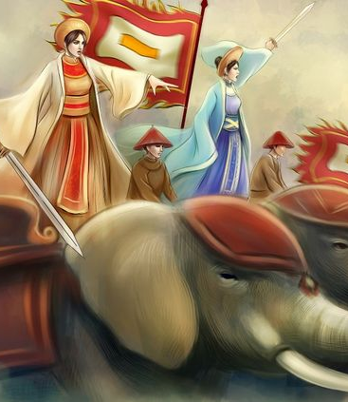

Nói và nghe

Slide 3


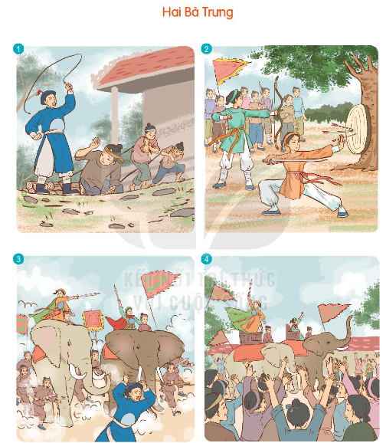
1. Nêu sự việc trong từng tranh.

Slide 4
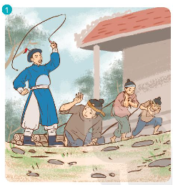
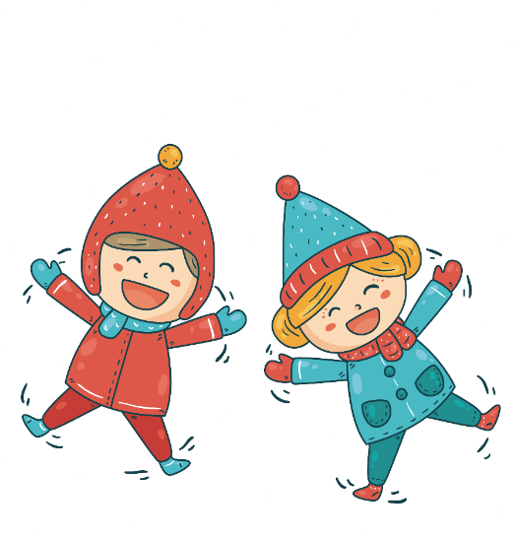
Nêu sự vật trong từng bức tranh.
Giặc đô hộ nước ta, chém giết, đánh đập dân lành;

Slide 5
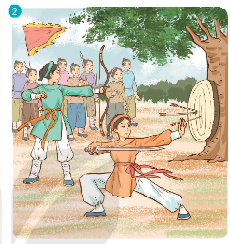
Nêu sự vật trong từng bức tranh.
Hai Bà Trưng cùng nghĩa quân ngày đêm luyện tập võ nghệ;

Slide 6
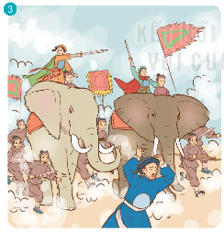
Nêu sự vật trong từng bức tranh.
Hai Bà Trưng cưỡi voi ra trận, quân ta thì hừng hực khí thế, quân giặc thì sợ hãi, bỏ chạy tán loạn;

Slide 7
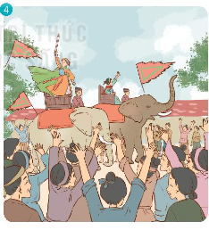
Nêu sự vật trong từng bức tranh.
Hai Bà Trưng thắng trận trở về trong tiếng reo hò mừng chiến thắng.

Slide 8

Kể lại từng đoạn của câu chuyện theo tranh

Slide 9

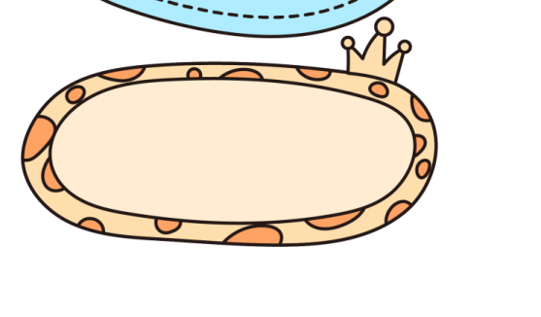


Kể chuyện theo cặp
Nhìn tranh và kể lại từng đoạn tương ứng.
Tập kể chuyện theo cặp/ nhóm 4.

Slide 10


Sử dụng ánh mắt, cử chỉ khi kể
Kể trong nhóm theo đoạn
Phân biệt giọng các nhân vật

Slide 11
Sử dụng ánh mắt, cử chỉ khi kể
Kể từng đoạn trước lớp
Phân biệt giọng các nhân vật

Slide 12


Em có cảm nghĩ gì về câu chuyện Hai Bà Trưng?
Câu chuyện giúp em yêu thêm đất nước, dân tộc, biết ơn những người anh hùng; cảm phục tinh thần yêu nước, chí khí, lòng dũng cảm của người phụ nữ Việt Nam...

Slide 13











